Slide 1






28 de octubre de 2025
EUDR
SISTEMA DE INFORMACIÓN DE LA UE
WEBINAR INFORMATIVO

Slide 2




Reglamento EUDR
TEXTO ACTUAL
Reglamento (UE) 2023/1115 del Parlamento Europeo y del Consejo, de 31 de mayo de 2023, relativo a la comercialización en el mercado de la Unión y a la exportación desde la Unión de determinadas materias primas y productos asociados a la deforestación y la degradación forestal, y por el que se deroga el Reglamento (UE) n.o 995/2010.
PROPUESTA DE MODIFICACIÓN DEL TEXTO
Propuesta de modificación del Reglamento (UE) 2023/1115 en lo que respecta a determinadas obligaciones de los operadores y comerciantes.
👉 Noticia de la Comisión sobre la propuesta de modificación.

Slide 3










ÁMBITO DE APLICACIÓN
El Reglamento EUDR establece normas relativas a la introducción (despacho a libre práctica, producción doméstica y transformación) y comercialización en el mercado de la Unión, así como a la exportación desde él, de determinados productos.
MADERA
El EUDR se aplica a los «productos pertinentes» listados en su Anexo I, que contengan o se hayan elaborado utilizando las siguientes «materias primas pertinentes»
CACAO
PALMA ACEITERA
CAFÉ
Anexo I: Contiene la lista de productos pertinentes regulados clasificados según Nomenclatura Combinada del Reglamento del Consejo (CEE) Nº 2658/87
CAUCHO
GANADO BOVINO
SOJA

Slide 4

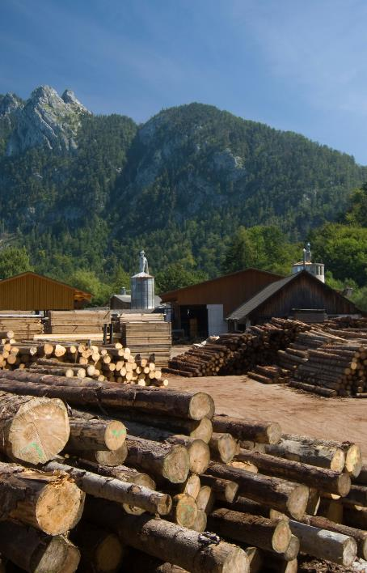



El rol en la cadena de suministro es clave: determina las obligaciones específicas derivadas del Reglamento.
IDENTIFICACIÓN DE OPERADORES Y COMERCIANTES
OPERADORES
Introducen en el mercado de la UE o exportan productos pertinentes
IMPORTADOR
EXPORTADOR
PRODUCTOR UE
TRANSFORMADOR
Despacho a libre práctica
Hacia terceros países
Cultiva, aprovecha o cría
De un producto pertinente a otro
El gran comerciante también se considera operador
COMERCIANTES
Adquieren un «producto pertinente» en la UE y lo venden a terceros dentro de la UE.
Solo si son pymes. Si no lo son, pasan a ser considerados operadores.

Slide 5

OBLIGACIONES DE DILIGENCIA DEBIDA PARA OPERADORES
EVALUACIÓN
INICIAL
RECOGIDA DE
INFORMACIÓN
ANÁLISIS DE
RIESGOS
REDUCCIÓN
DEL RIESGO
INTRODUCCIÓN en el mercado
COMERCIALIZACIÓN
EXPORTACIÓN
¿Estoy regulado por el EUDR?
¿Cuáles son mis obligaciones?
Información y gestión de las cadenas de suministro.
Evaluar los documentos y la información.
Incl. geolocalización.
Evaluación de riesgo para la legalidad.
Evaluación de riesgo de deforestación / degradación forestal.
Evaluación de riesgo de mezcla en la cadena de suministro y de riesgo de elusión del EUDR
Evitar el riesgo.
Controlar el riesgo.
SISTEMA DE DILIGENCIA DEBIDA
  Marco de procedimientos y medidas
  Información organizada, documentos y pruebas de cada uno de los productos
  Actualizado (mínimo revisión anual, antes si hay novedades)
  Resumen público (no PYMES)

Slide 6

DILIGENCIA DEBIDA EN EL EUDR: DECLARACIÓN, TRANSMISIÓN Y CONTROL
1
DILIGENCIA DEBIDA
2
DECLARACIÓN DE DILIGENCIA DEBIDA
3
DECLARACIÓN EN ADUANA
(solo import-export)
4
TRANSMISIÓN de INFORMACIÓN
SDD
Procedimiento completo
Procedimiento simplificado (bajo riesgo)
Presentar DDD en el SI
(Operador o representante autorizado)
Nº Referencia DDD en la declaración aduanera.
Certificados TARIC.
Transmisión a los siguientes eslabones de la cadena de suministro (nº referencia DDD + código verificación)
Con o sin geolocalización.
Control por autoridades aduaneras
Existencia de nº DDD
Estado DDD
Contraste con declaración aduanera
Controles AACC
Riesgo de las DDD
Control operadores, según plan anual (SDD y DDD)

Slide 7


Declaración de diligencia debida (DDD)
¿QUÉ ES?
Es la declaración que acredita que el operador ha ejercido la diligencia debida (DD) sobre sus productos pertinentes.
Con ella, el operador asume la responsabilidad de que sus productos cumplen el Reglamento EUDR.
Solo puede presentarse una vez completado el ejercicio de diligencia debida y cuando el riesgo de incumplimiento sea nulo o despreciable.
¿QUIÉN DEBE PRESENTARLA?
Los operadores y/o comerciantes no pyme que introducen o comercializan o productos pertinentes en el mercado de la UE (o exportan fuera)
👉 directamente o a través de un representante autorizado (la empresa mantiene la responsabilidad)
La presentación se hace a través del Sistema de Información de la UE (SI).
CONTENIDO
Incluye la información del Anexo II del EUDR.
La presentación en el SI es el paso final que confirma que se ha ejercido la DD.

Slide 8

DDD – Características (FAQ 5.19)
Cobertura
  Todos los productos pertinentes deben estar amparados por una DDD antes de su introducción, comercialización o exportación.
  Puede abarcar varios lotes o envíos (un único número de referencia puede usarse en varias declaraciones aduaneras).
Conservación
  El operador debe conservar la DDD durante 5 años desde su presentación.
  Si la cantidad declarada no coincide con la introducida, debe mantener registros explicativos (también durante 5 años).
Periodo de validez
  La DDD no debe cubrir envíos posteriores a 1 año desde su presentación.
  Los operadores deben revisar su sistema de diligencia debida anualmente.
Responsabilidad
  El operador es plenamente responsable de todos los lotes y datos incluidos en su DDD.
* La DDD no es el proceso de diligencia debida ni el sistema de diligencia debida, sino la declaración para confirmar responsablemente que dicho proceso se ha realizado y no se ha detectado ningún riesgo o este es despreciable.

Slide 9




Cuándo presentar la declaración de diligencia debida (DDD) (FAQ 5.19)
Antes de:
  La introducción en el mercado de la UE,
  La comercialización, o
  La exportación de los productos pertinentes.
  👉 En el caso de importación o exportación, debe presentarse antes de la declaración aduanera.
  👉 En el caso de producción o comercialización en la UE, antes de la introducción en el mercado o la venta.
Solo puede presentarse cuando:
  Se haya ejercido completamente la diligencia debida, y
  Se disponga de toda la información necesaria, incluidas las cantidades a introducir o exportar.
Se considera introducido en el mercado cuando:
  El producto está físicamente disponible en la UE, y
  Existe un acuerdo de suministro o transferencia de propiedad (venta, donación, etc.).

Slide 10


El Sistema de Información es una herramienta en línea, desarrollada por la Comisión Europea e integrada en la plataforma TRACES, para la presentación de las declaraciones de debida diligencia asociadas a las cadenas de suministro.
SISTEMA DE INFORMACIÓN
FUNCIONAMIENTO BÁSICO Y TRAZABILIDAD
Al presentar la DDD en el SI:
El sistema genera de forma automática:
  un número de referencia y
  un número de verificación únicos.
Estos identificadores permiten rastrear y referenciar cada DDD en la cadena de suministro.
Empresas aguas abajo:
Necesitan ambos números para referenciar declaraciones previas.
Pueden acceder a información básica de las DDD anteriores (incluido el nombre de la empresa que la presentó).
Confidencialidad:
Los operadores pueden ocultar la geolocalización de sus parcelas en el SI al siguiente eslabón si así lo desean.

Slide 11
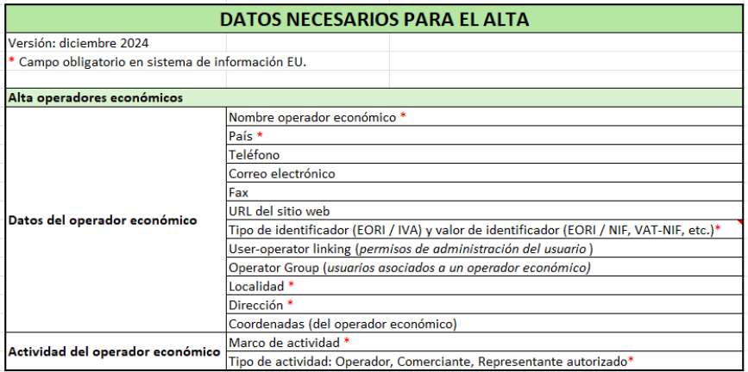

Antes de poder presentar una DDD, la empresa debe crear un perfil de “operador económico” en el SI.
Este puede ser una persona física o jurídica.
Es la entidad obligada a presentar la DDD.
Puede tener una o varias cuentas de usuario (EU login account) asociadas.
SISTEMA DE INFORMACIÓN
ALTA DE OPERADORES

Slide 12







Tipos de actividad EUDR disponibles:
SISTEMA DE INFORMACIÓN
PRESENTACIÓN DE LA DDD
IMPORTACIÓN
EXPORTACIÓN
PRODUCCIÓN O
TRANSFORMACIÓN
DENTRO DE LA UE)
COMERCIO (PARA COMERCIANTES
NO PYME)
Terminología clave:
Número de referencia interno: opcional, asignado por la empresa para gestión interna (no es el número oficial de la DDD).
País de actividad: donde se realiza la operación comercial (puede diferir del domicilio o del país de entrada/salida).
País de producción: donde se produce la materia prima (ubicación de las parcelas geolocalizadas).

Slide 13
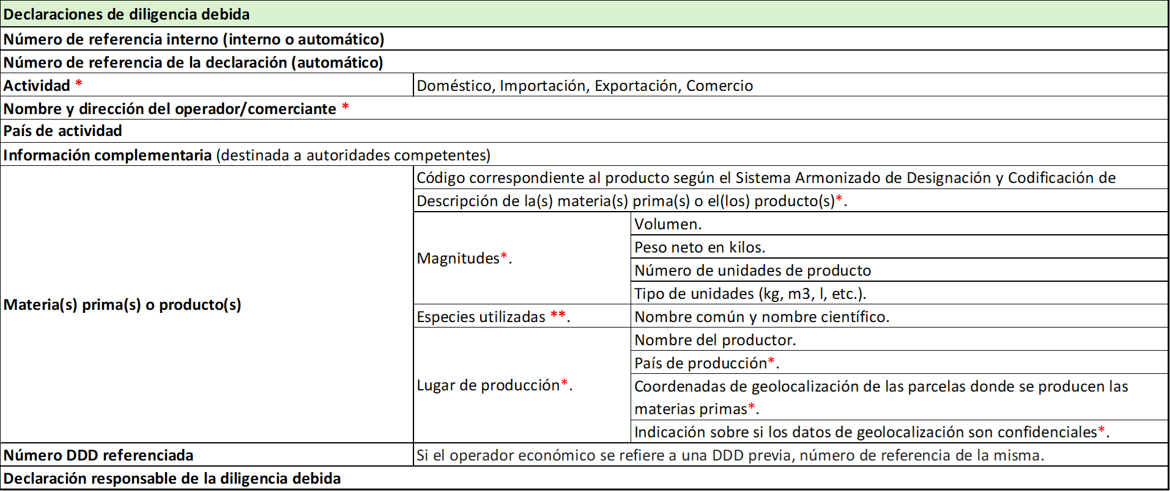
CAMPOS REQUERIDOS
Versión: diciembre 2024
* Los campos con asterisco son obligatorios para todas las materias primas.
** Campo obligatorio para productos derivados de la madera.

Slide 14


FAQS RELEVANTES SI
FAQ 2025
7.10. ¿Tengo que crear un nuevo número de DDD como operador consecutivo o comerciante si solo manipulo materias primas que ya se importan a la UE y tienen un número de referencia de DDD?
7.3. ¿Cómo pueden registrarse los operadores y comerciantes? ¿Qué pueden utilizar los operadores y comerciantes como número de identificación/registro de empresa para el SI?
7.13. ¿Es posible declarar un lugar de producción con un archivo GeoJSON que conste de distintas coordenadas en varios países?
7.6. ¿Puede modificarse una declaración de diligencia debida?
7.7. ¿Quién puede ver los datos de geolocalización almacenados en el Sistema de Información?
7.20. ¿Es necesario crear una DDD distinta para cada mercado al que se exporte el producto?
7.8. ¿Qué formato de datos se necesita para cargar la geolocalización en el Sistema de Información?
7.25. ¿Es posible comprobar la validez de los números de referencia y de verificación de la DDD en el Sistema de Información?

Slide 15



Reglamento de Ejecución (EU) 2024/3084 - 3 puntos clave
SI COMO MÓDULO DE TRACES Y RESPONSABILIDADES
El SI se implementa como un módulo independiente sobre la plataforma TRACES; la Comisión desarrolla, mantiene y presta soporte técnico.
Usuarios: operadores, comerciantes, representantes autorizados (acceso vía EU Login).
Agentes: autoridades competentes, aduaneras y la Comisión (acceso ampliado para funciones de control).
FUNCIONAMIENTO OPERATIVO: DDD, NÚMEROS Y GESTIÓN DE RIESGOS
Tras presentar una DDD en el SI se asigna automáticamente un número de referencia y un número de verificación (puede retrasarse por comprobaciones o perfiles de riesgo).
El SI realiza una elaboración automatizada de perfiles de riesgo; las AC pueden revisar, suspender o rechazar DDDs y solicitar controles.
Ventana de modificación/retirada de DDD: 72 horas tras la puesta a disposición del nº de referencia (excepciones y prórrogas limitadas).
PROTECCIÓN DE DATOS Y SEGURIDAD OPERATIVA
Tratamiento limitado a datos estrictamente necesarios; categorías explícitas (identificación, contacto profesional, función, geolocalización cuando identifica personas, datos de acceso).
Almacenamiento máximo general de datos personales: 10 años desde la presentación de la DDD (posibilidad de prórroga en casos justificados).
Altos requisitos de seguridad, confidencialidad y disponibilidad; la Comisión es responsable técnica y operativa del SI.

Slide 16

FUNCIONALIDADES DEL SISTEMA DE INFORMACIÓN DE LA UE
Alta en el Sistema de Información de la UE.
Menú principal.
Cómo presentar una declaración de diligencia debida.
Cómo referenciar una declaración de diligencia debida.
Versión del texto en vigor del Reglamento.

Slide 17
SECCIÓN 1:
ALTA EN EL SISTEMA DE INFORMACIÓN DE LA UE

Slide 18
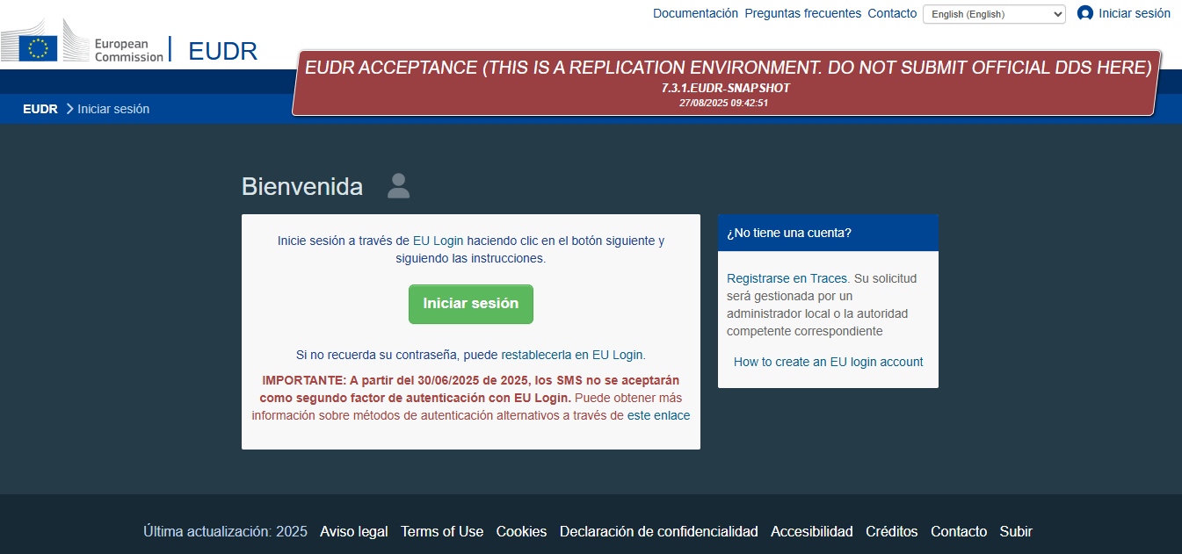
SISTEMA DE INFORMACIÓN DE LA UE

Slide 19
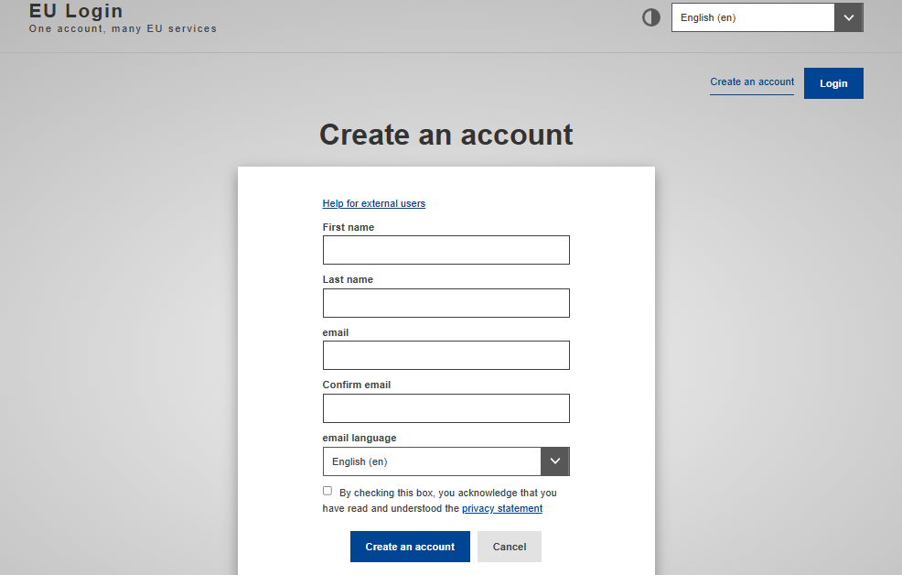
SECCIÓN 1

Slide 20
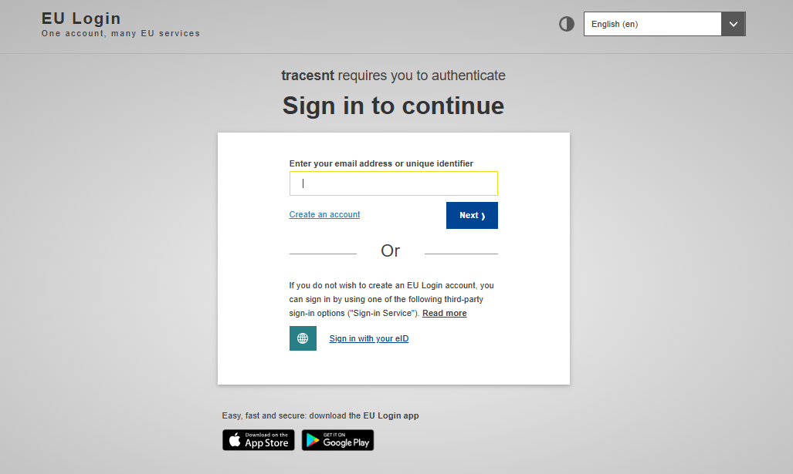
SECCIÓN 1

Slide 21
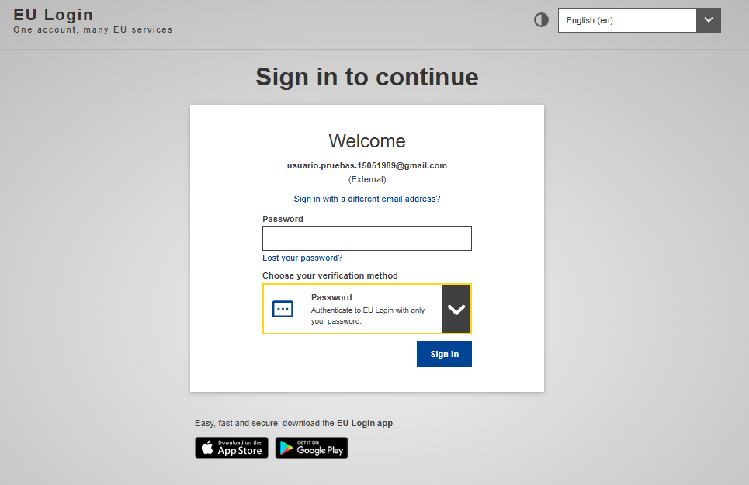
SECCIÓN 1

Slide 22
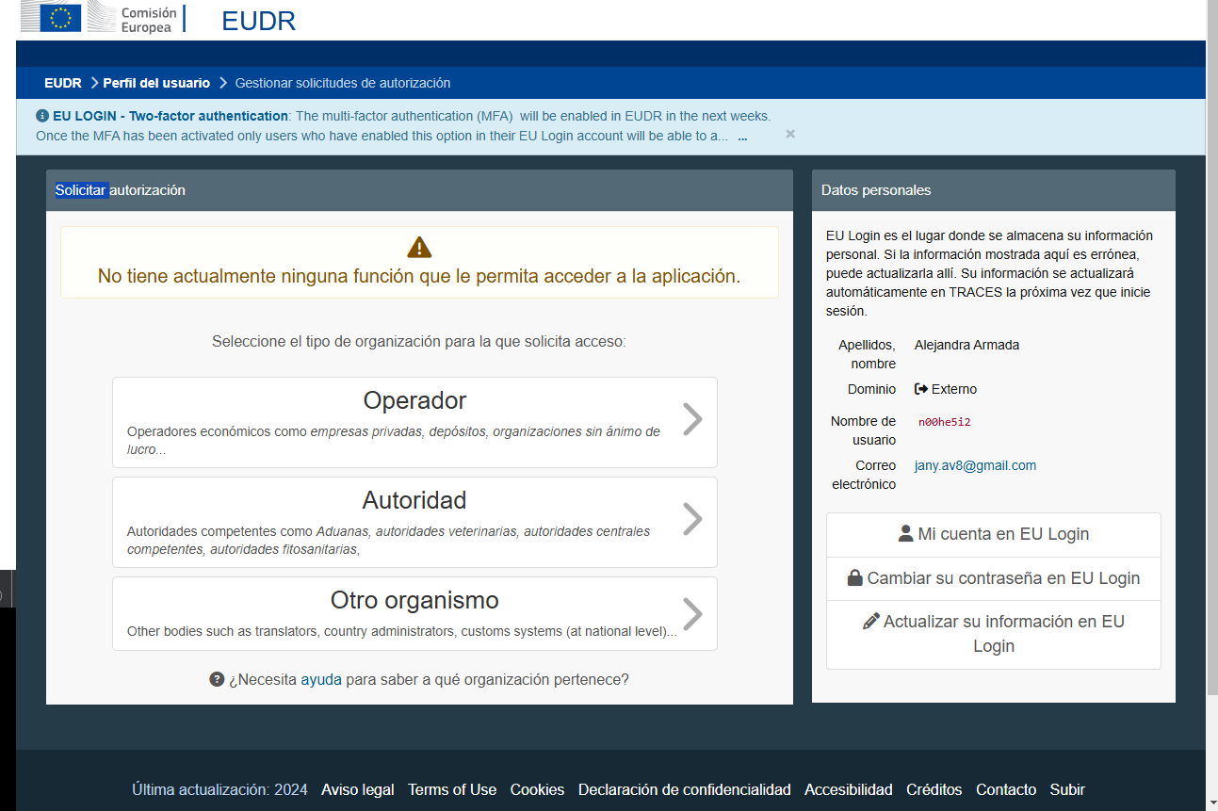
SECCIÓN 1

Slide 23
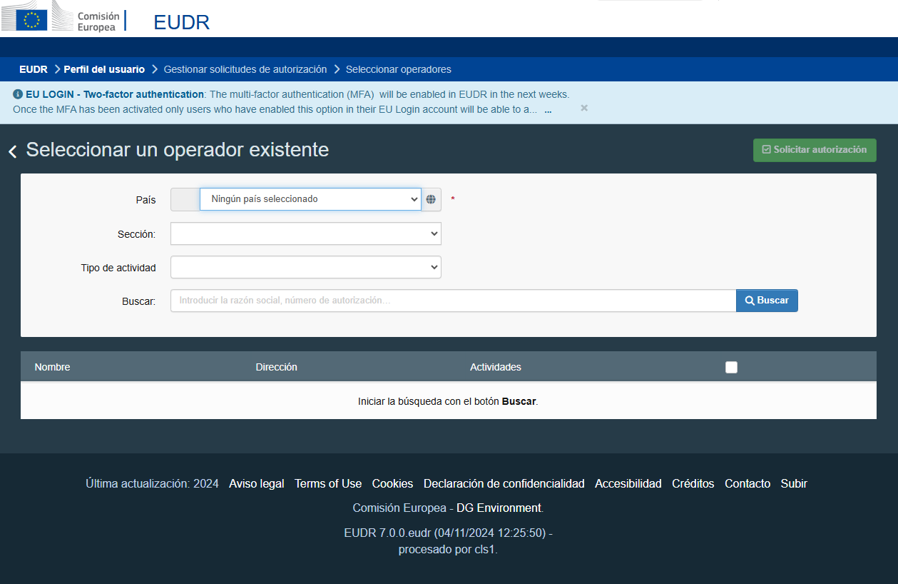
SECCIÓN 1

Slide 24
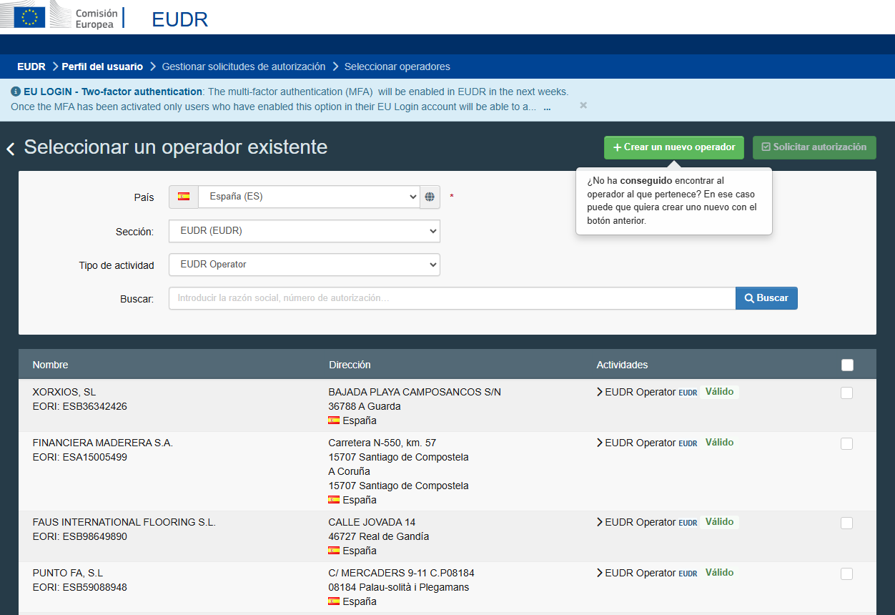
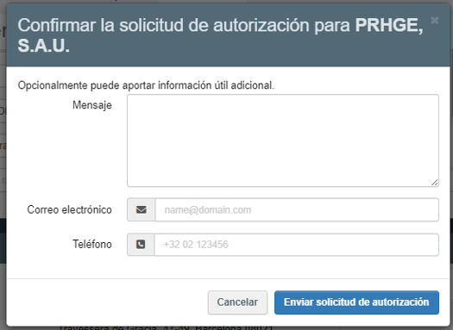
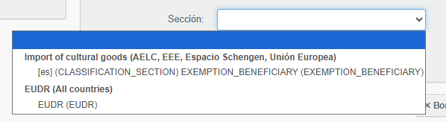
SECCIÓN 1

Slide 25
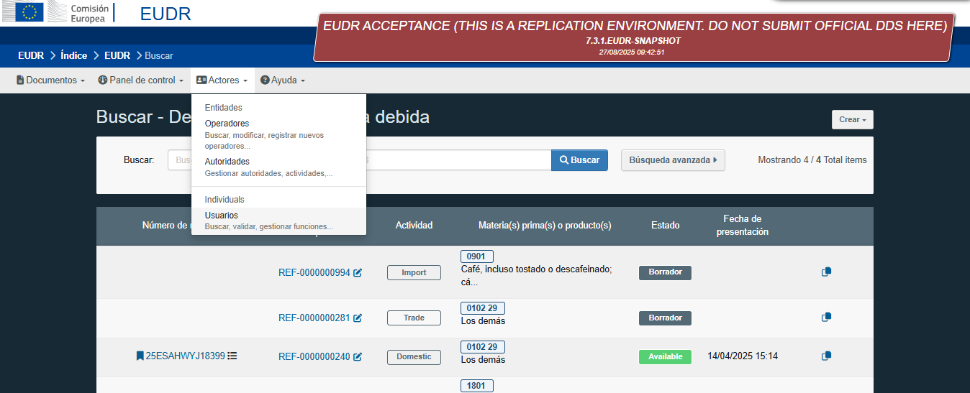

Slide 26
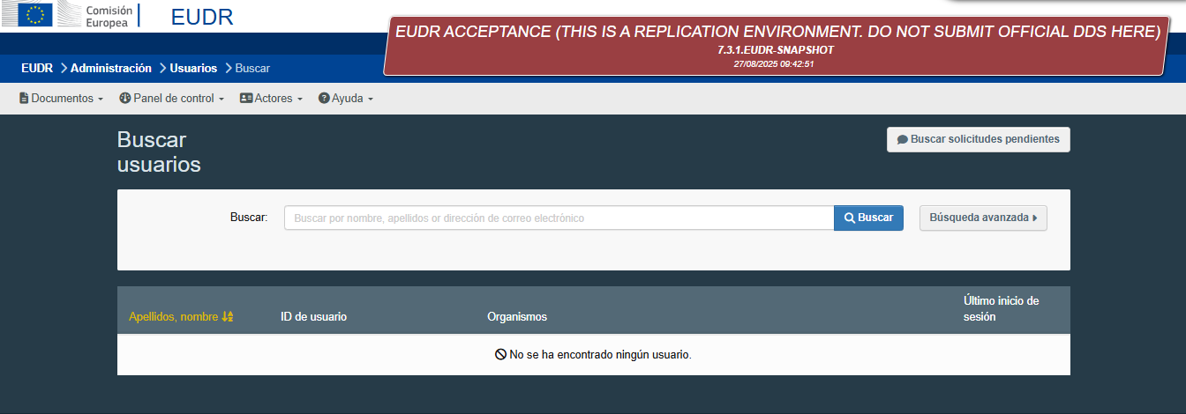

Slide 27
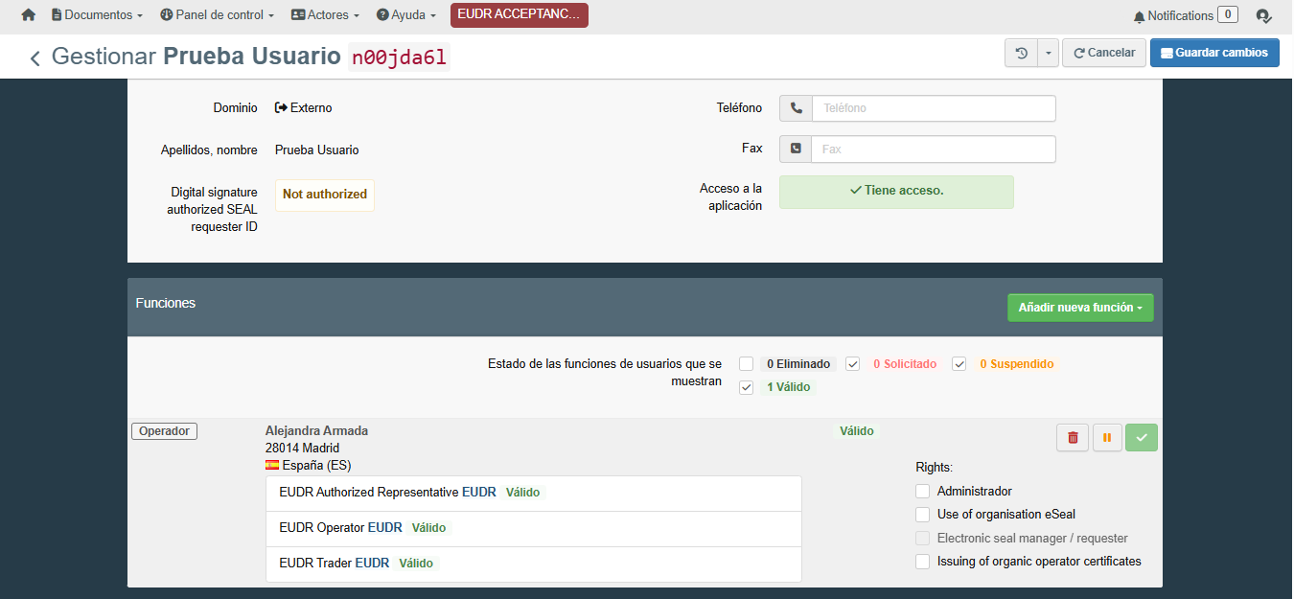

Slide 29
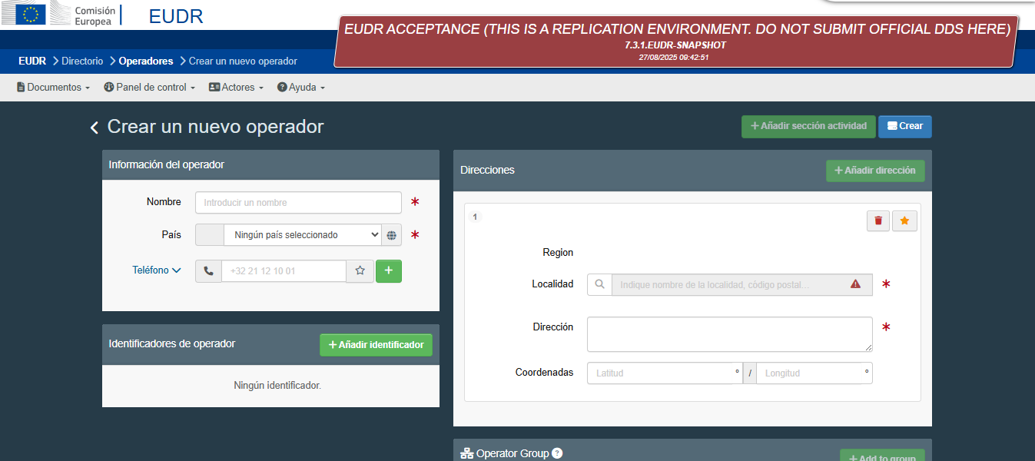
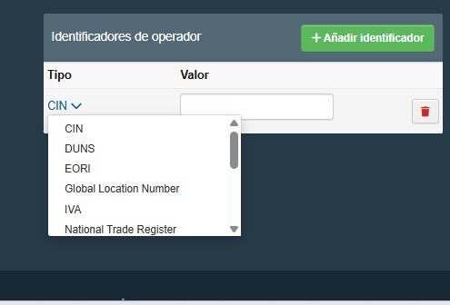
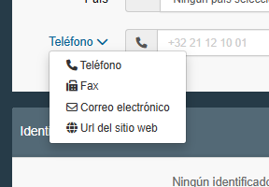
SECCIÓN 1:

Slide 30
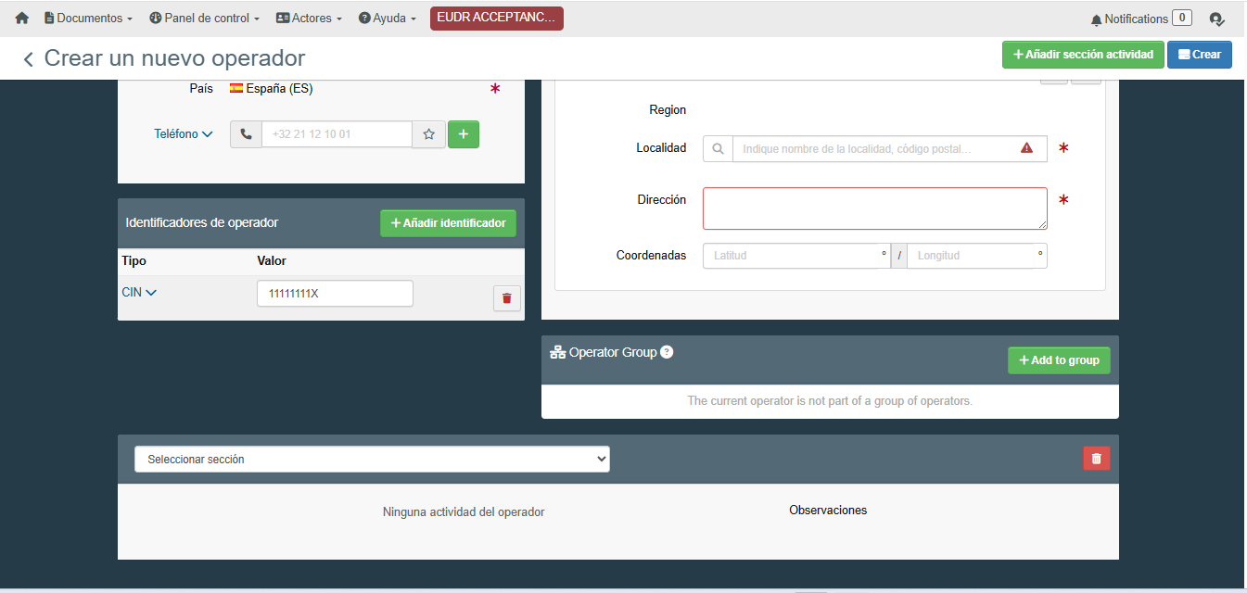
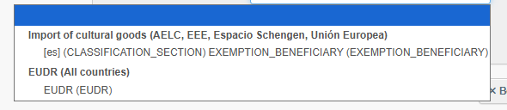
SECCIÓN 1
EUDR (All countries)

Slide 31
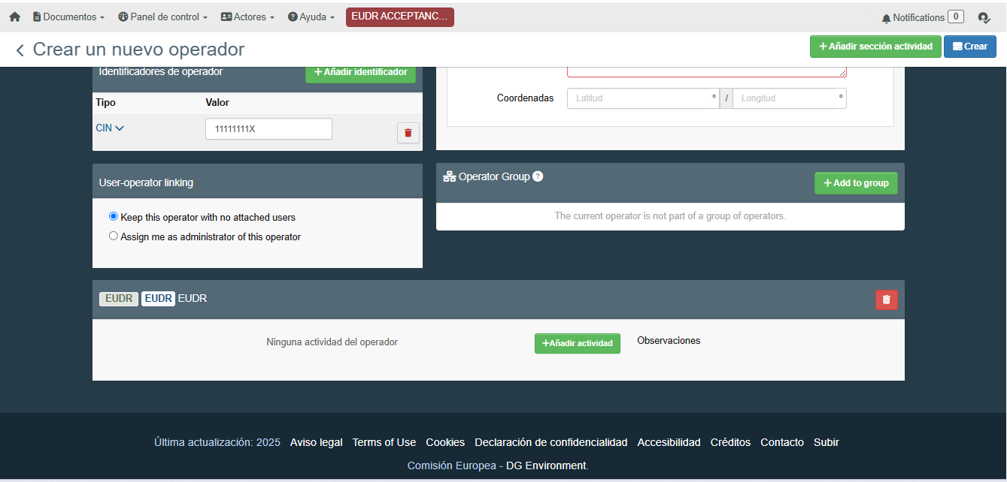
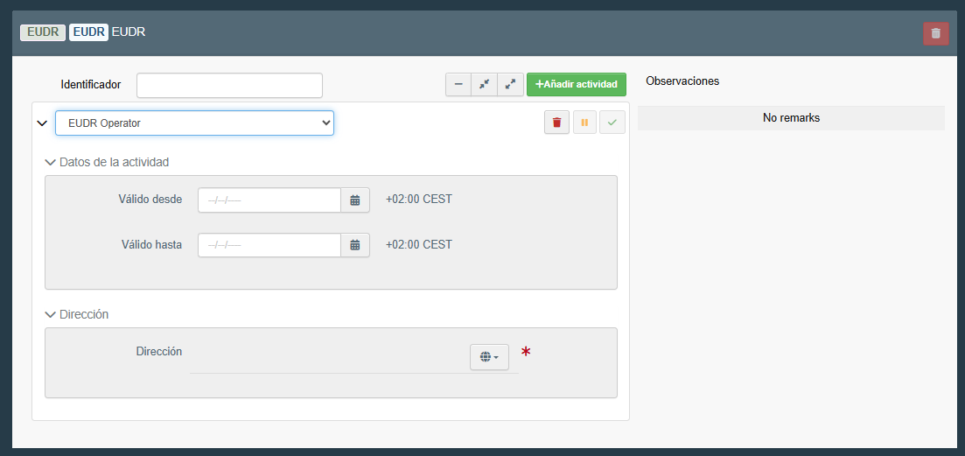


SECCIÓN 1

Slide 32
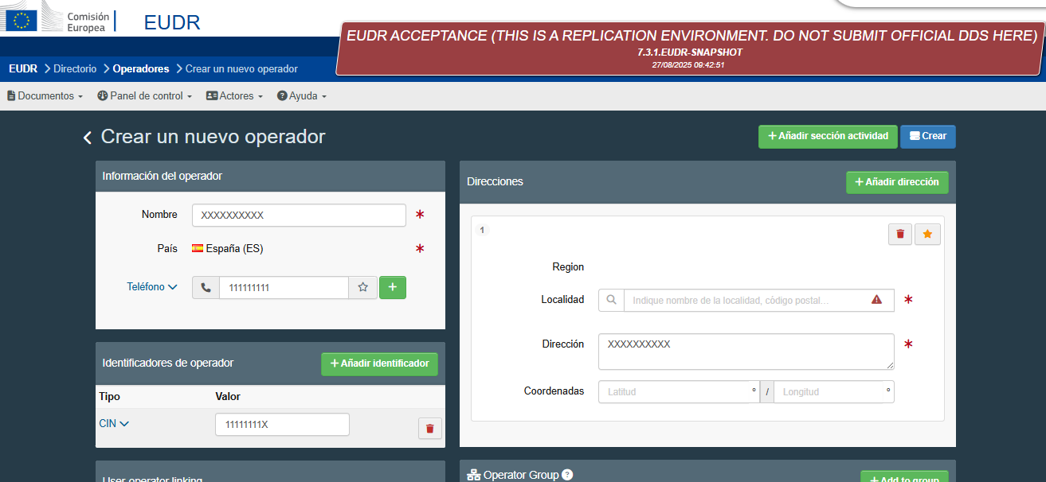
SECCIÓN 1

Slide 33
SECCIÓN 2:
MENU PRINCIPAL DEL SISTEMA DE INFORMACIÓN DE LA UE

Slide 34
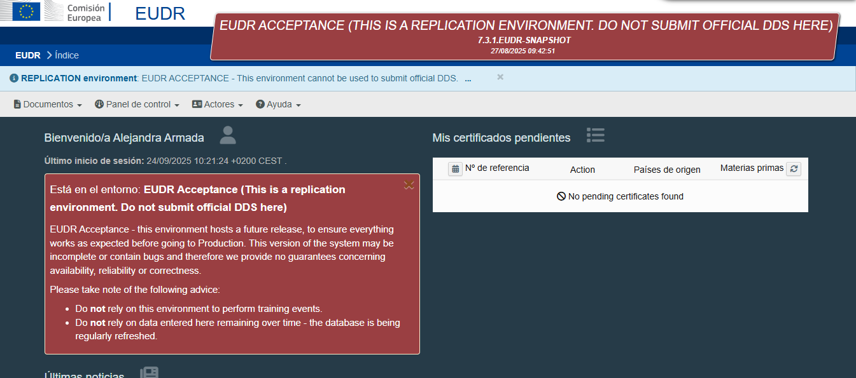
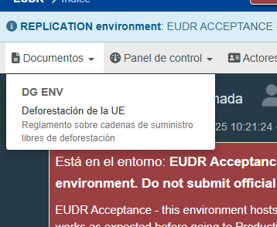
SECCIÓN 2

Slide 35
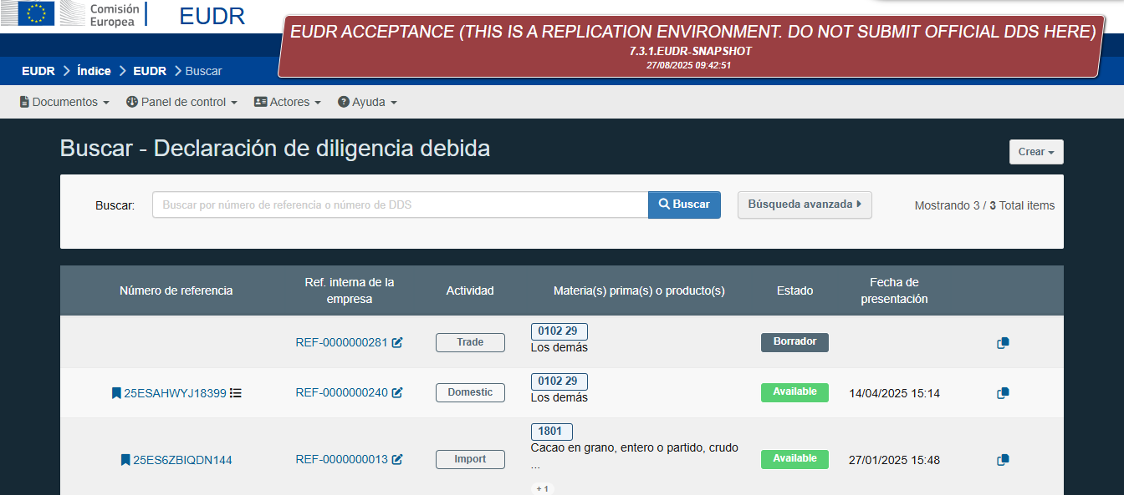
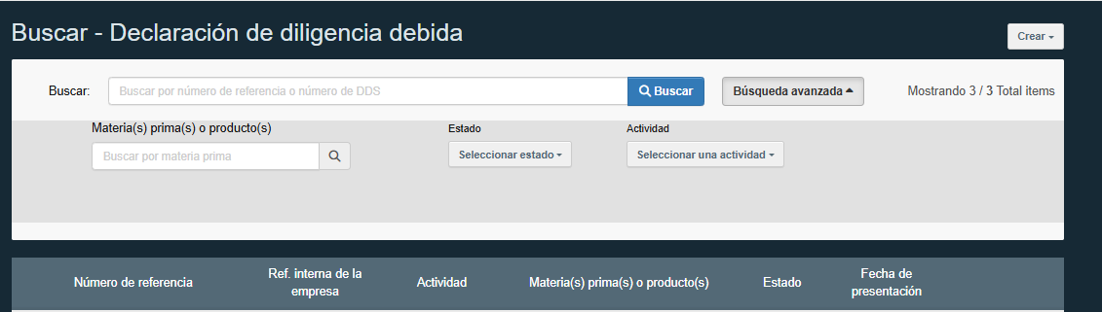
SECCIÓN 2

Slide 36
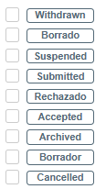

SECCIÓN 2

Slide 37
SECCIÓN 3:
CÓMO PRESENTAR LA DECLARACIÓN DE DILIGENCIA DEBIDA

Slide 38
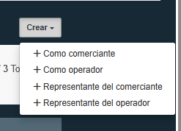
SECCIÓN 3

Slide 39
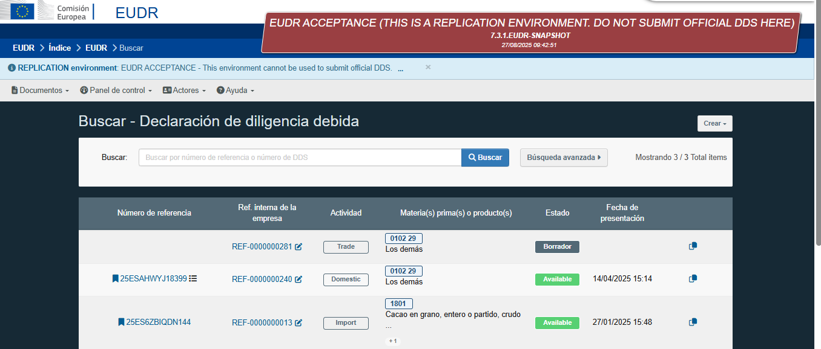
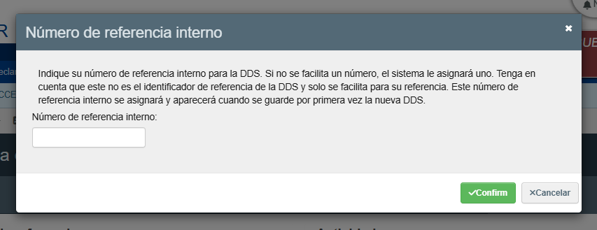
SECCIÓN 3

Slide 40
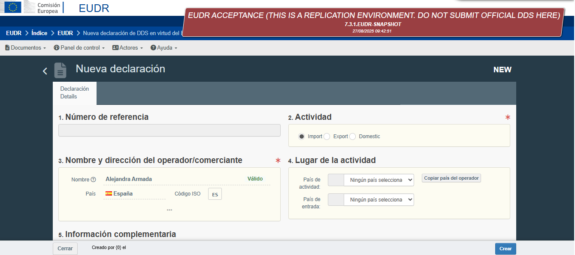
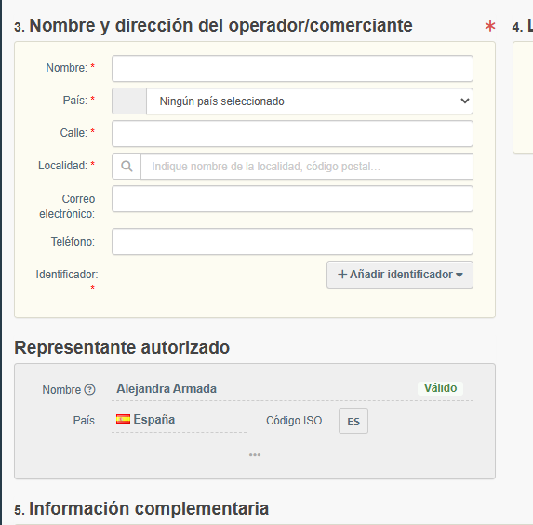
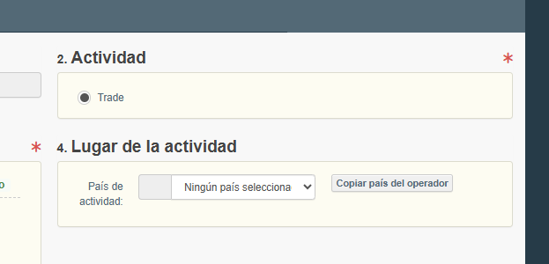
SECCIÓN 3

Slide 41
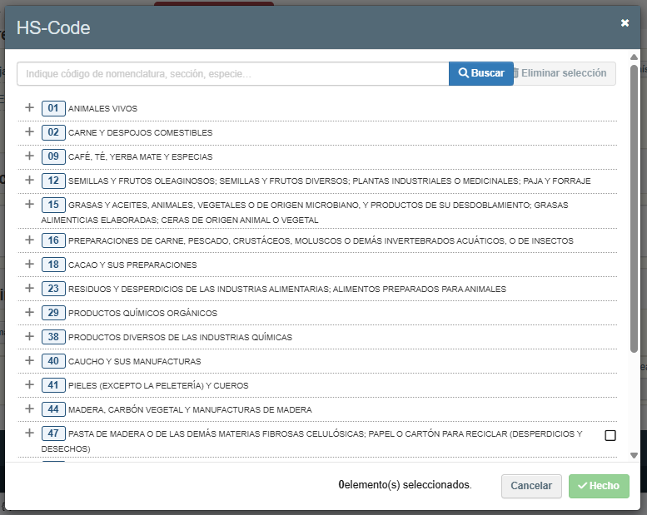
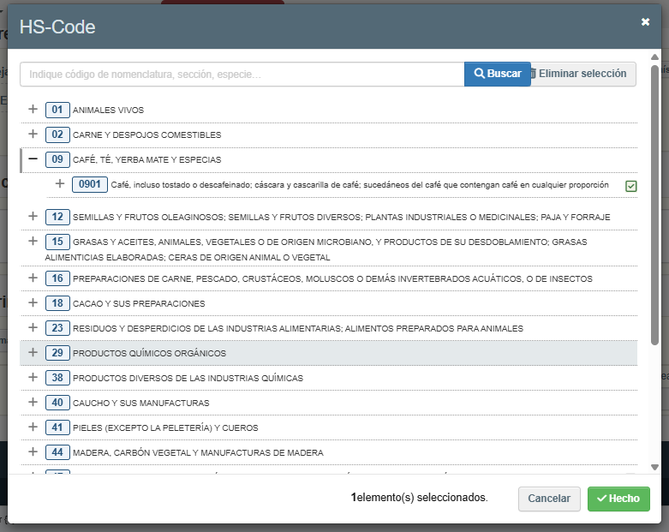
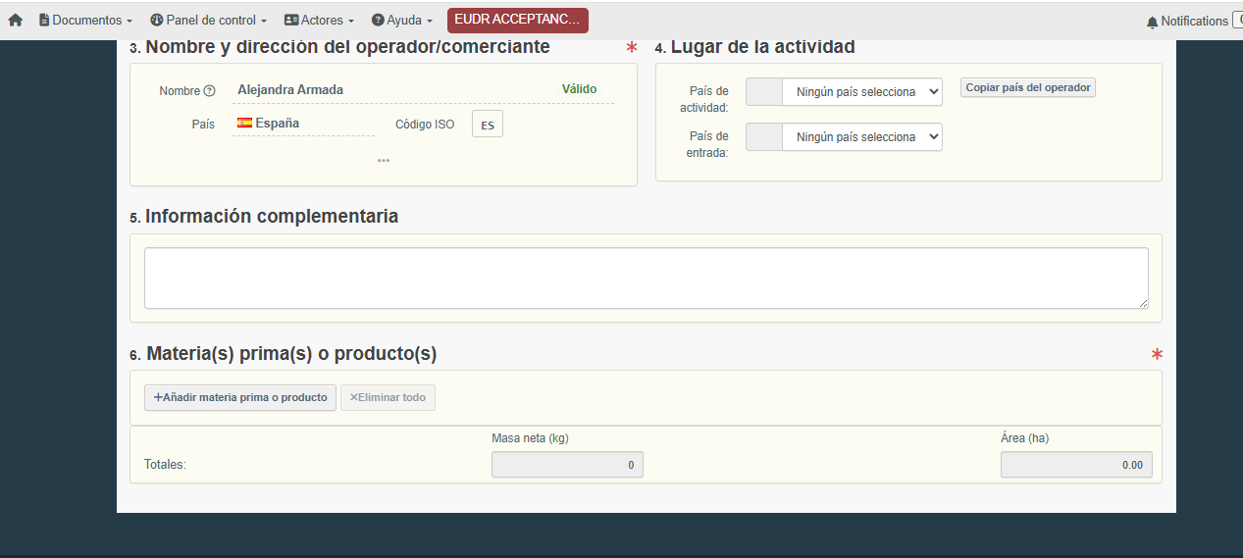
SECCIÓN 3

Slide 42
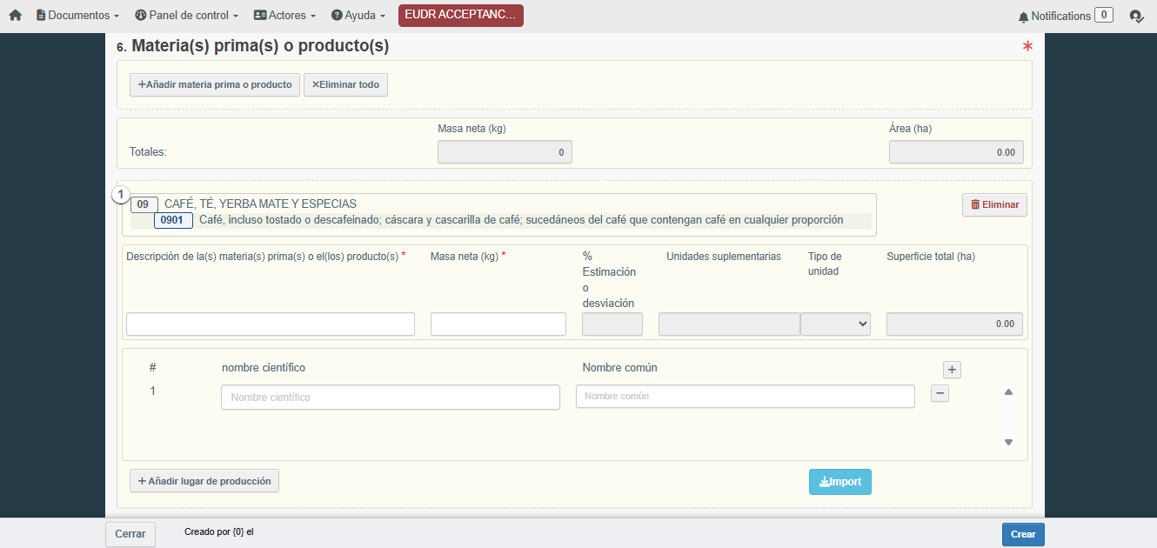
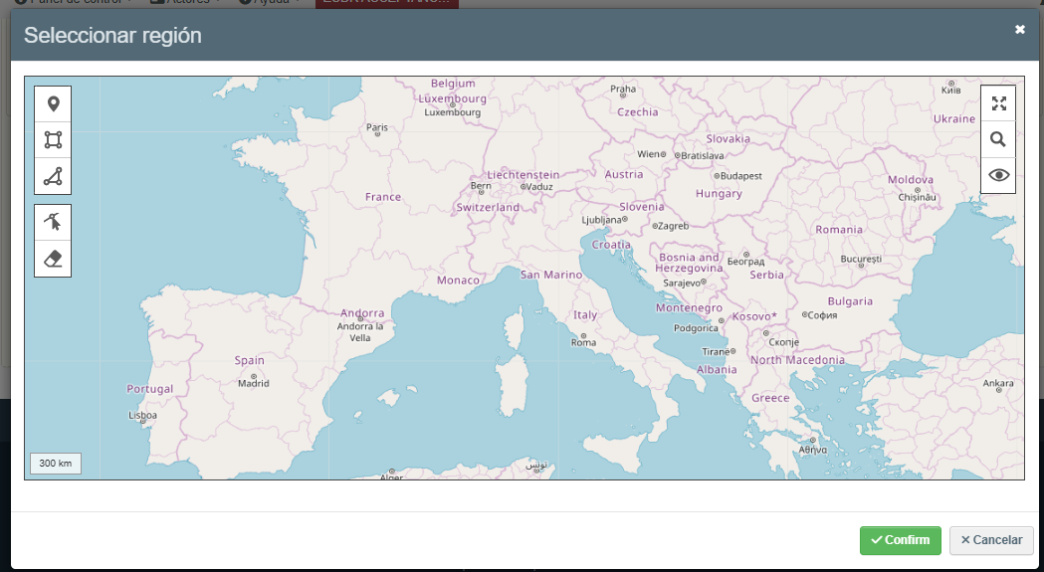
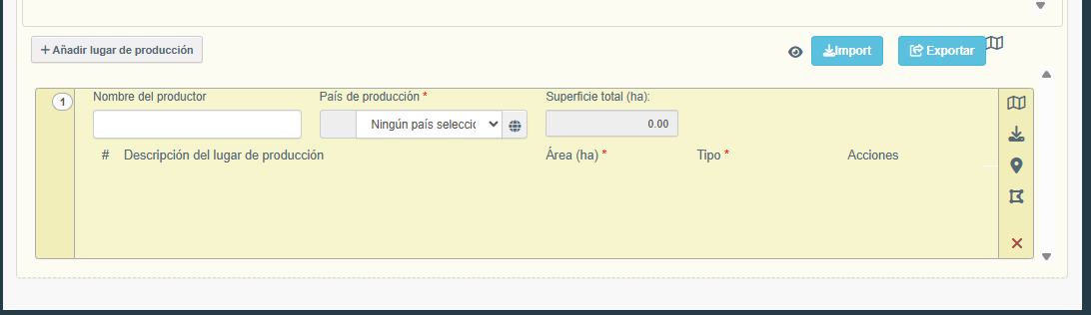
SECCIÓN 3

Slide 43
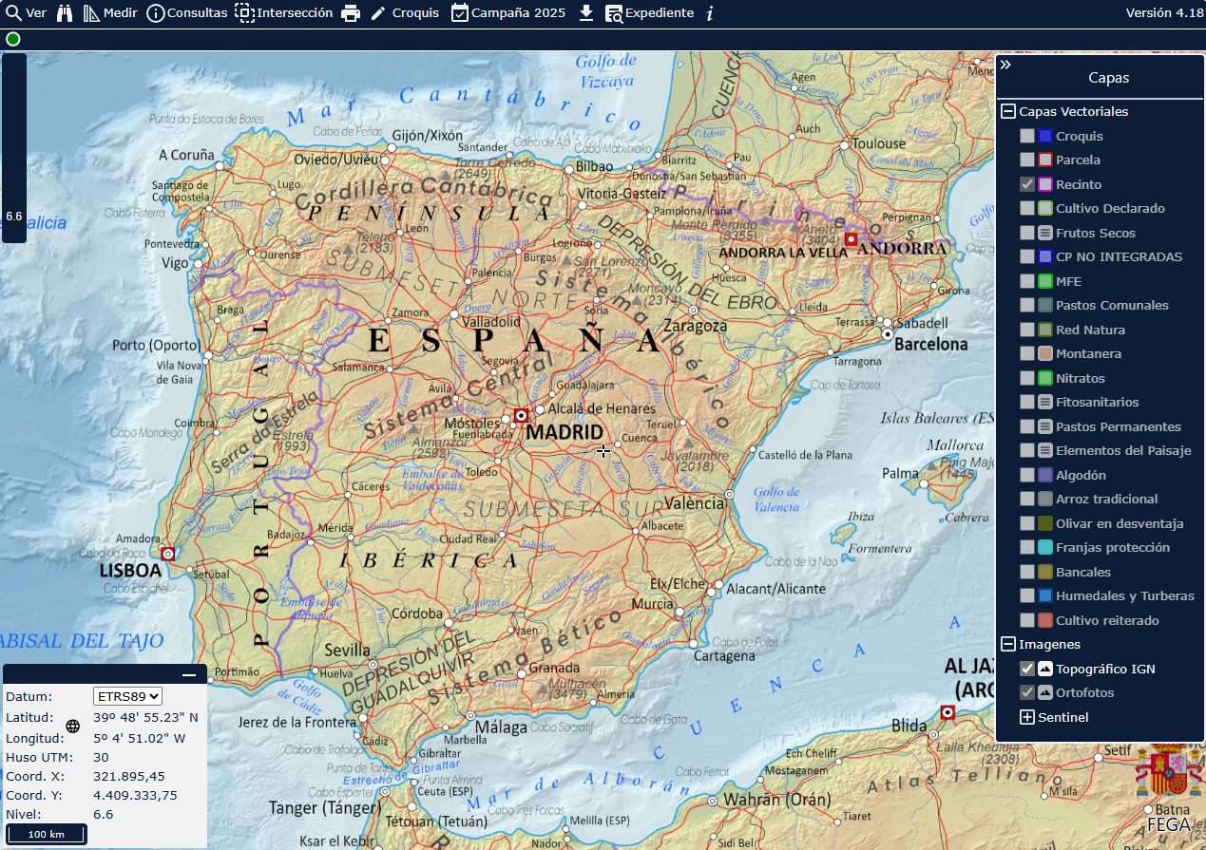
SIGPAC
SECCIÓN 3
https://sigpac.mapa.es/fega/visor

Slide 44
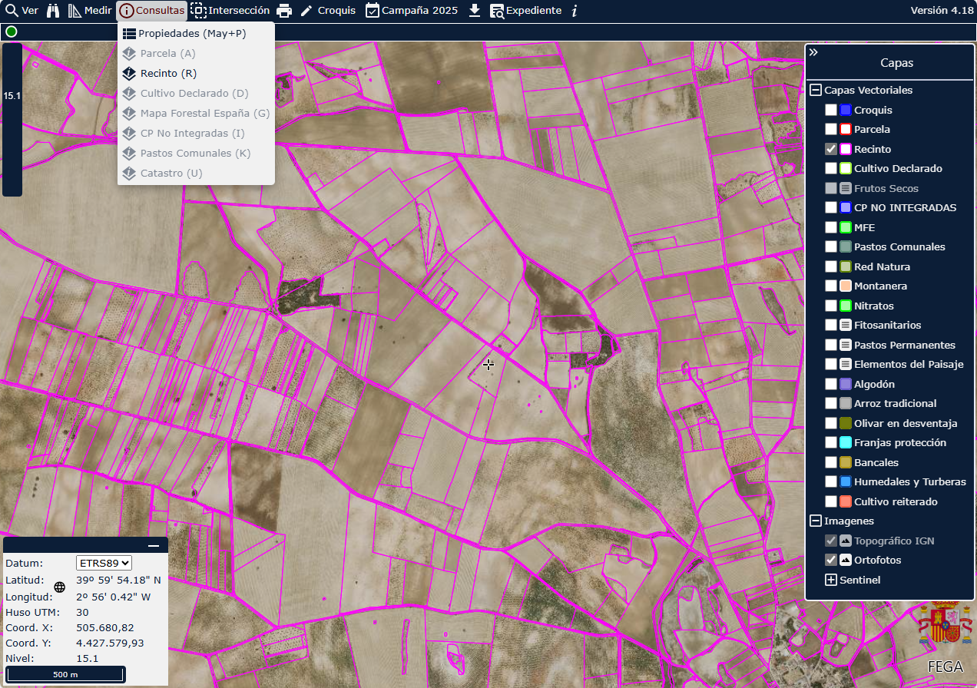
SECCIÓN 3

Slide 45
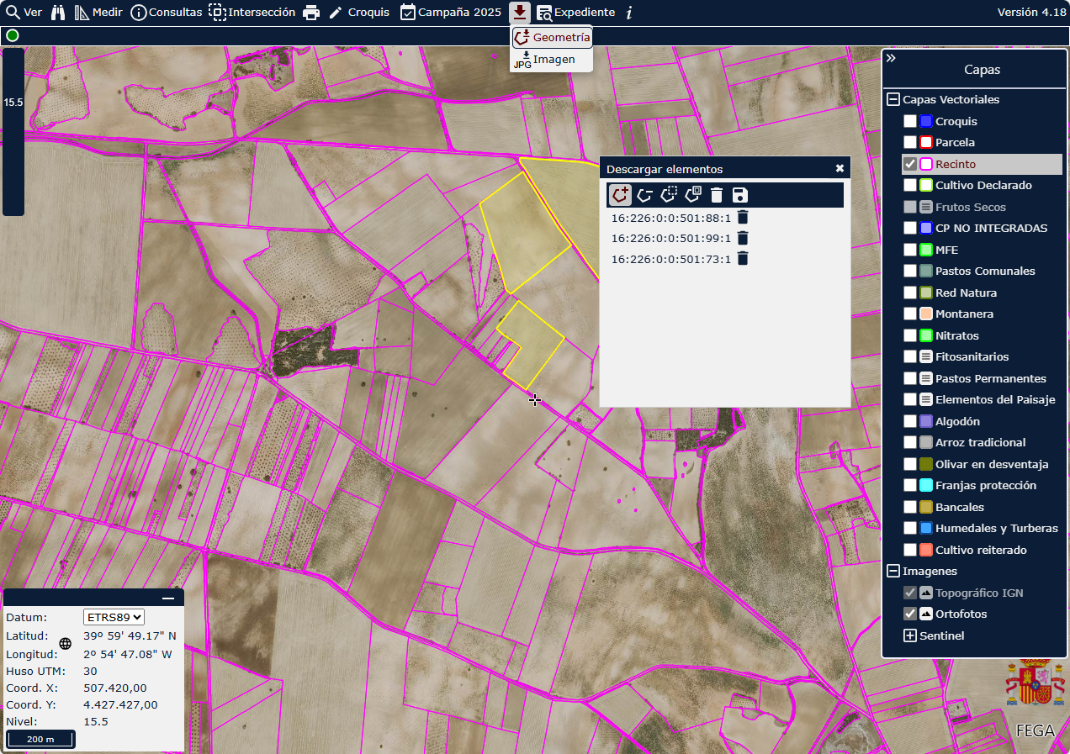
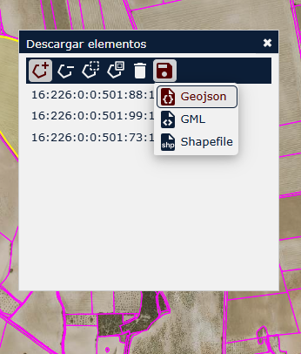
SECCIÓN 3

Slide 46
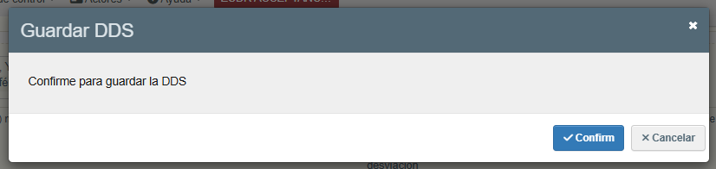
SECCIÓN 3

Slide 47
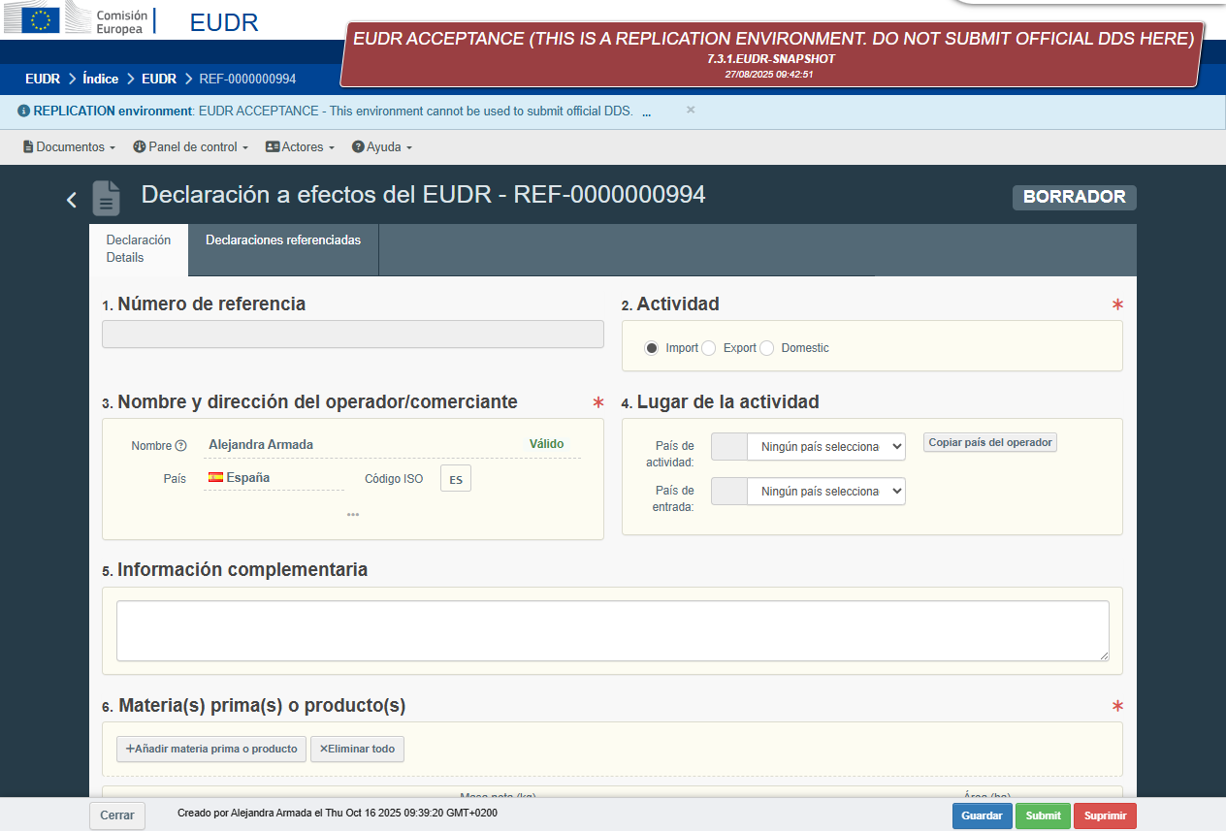
SECCIÓN 3

Slide 48
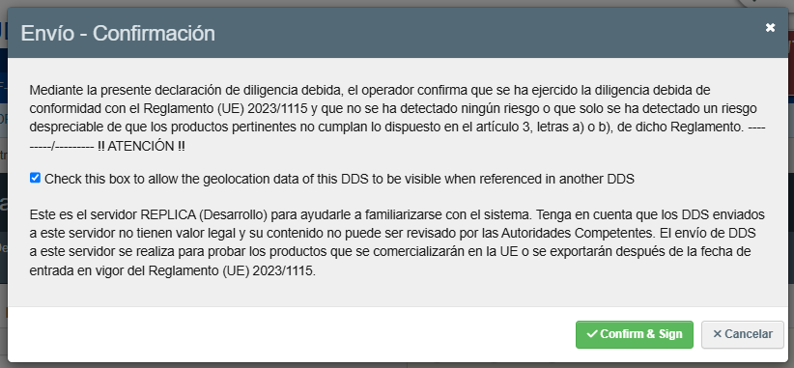
SECCIÓN 3

Slide 49
SECCIÓN 4:
CÓMO REFERENCIAR UNA DECLARACIÓN DE DILIGENCIA DEBIDA

Slide 50

SECCIÓN 4

Slide 51
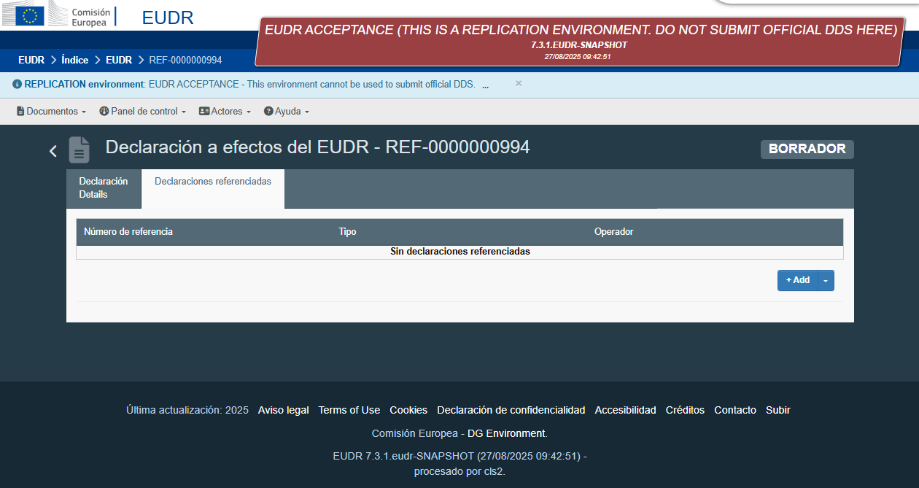
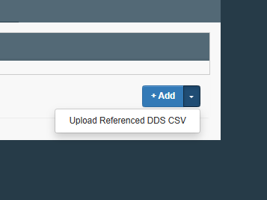
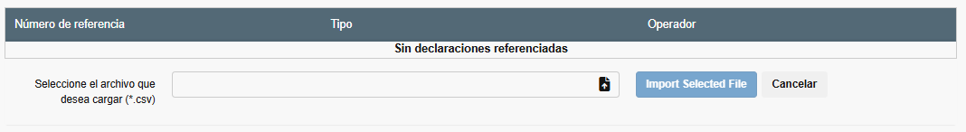
SECCIÓN 4

Slide 52

SECCIÓN 4

Slide 53
SECCIÓN 4

Slide 54






MÁS INFORMACIÓN - ESPAÑA
Web, folleto y correo de consultas
RECURSOS FUNDACIÓN BIODIVERSIDAD
Infografía
FOLLETO INFORMATIVO
WEB MINISTERIO
Buzón EXCLUSIVO para consultas: bzn-info-eudr@miteco.es
Resumen Reglamento EUDR
Alta en Novedades EUDR: MITECO
Webinario informativo

Slide 55
MÁS INFORMACIÓN
Web de la Comisión sobre el Sistema de Información
Reglamento de Ejecución (UE) 2024/3084 de la Comisión, de 4 de diciembre de 2024, sobre el funcionamiento del sistema de información en virtud del Reglamento EUDR
Manual de usuario del SI (en español) para crear y gestionar declaraciones de diligencia debida y el Manual para la creación de usuarios en el SI
Vídeos formativos publicados por la Comisión Europea para el uso de este sistema de información (en inglés, subtitulado en español):
  Cómo crear una nueva DDD
  Cómo recuperar tu DDD y usar la función “copiar como nueva”
Preguntas frecuentes sobre el SI (apartado 7) del documento de preguntas frecuentes (FAQ) de la Comisión Europea, publicado en abril de 2025.
Vídeos tutoriales elaborados por el MITECO sobre el uso del Sistema de Información.

